Slide 1
Cross-ISA Machine Instrumentation using Fast and Scalable Dynamic Binary Translation
Arturo Rodríguez Benito

Slide 2
Problemas Considerados
El auge de la virtualización, la diversidad de ISAs y el multi-core aumenta la necesidad de emuladores de maquinas cross-ISA rápidos y escalables
Los traductores binarios dinámicos (DBT) modernos incurren en un gran ovehead en dos escenarios comunes:
La emulación de código con coma flotante
La escalabilidad de traducción de código cuando se emulan sistemas multi-core

Slide 3
Soluciones Propuestas
Mejorar el rendimiento y escalabilidad de DBT cross-ISA
Implementar una capa de instrumentación para producir una herramienta cross-ISA de instrumentación binaria dinámica (DBI)
Implementar mejoras en Qelt una herramienta DBI y emulador de maquinas cross-ISA basado en QEMU

Slide 4
Emulación FP Qelt
El objetivo es permitir al guest usar la FPU del host en vez usar una implementación software
La implementación trivial es sencilla y correcta para la mayoría de casos pero el rendimiento es bajo
Es necesario optimizar a nivel hardware haciendo uso de los flags
Para minimizar el uso de flags se permite solo un subconjunto de operaciones FP en la FPU:

Slide 5
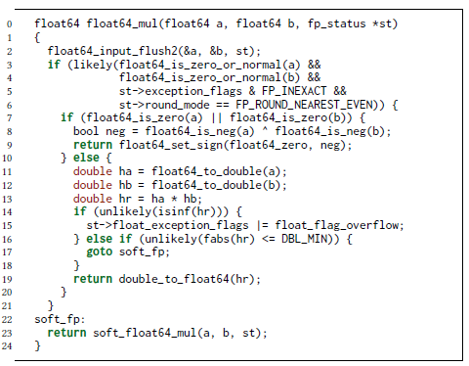
Emulación FP Qelt
Subconjunto:
Se evitan números no normales, infinitos o no numeros
Se evitan operaciones que lancen excepciones que no sean inexact, overflow y underflow
La mayoría de operaciones lanzan inexact
Se espera redondeo por defecto

Slide 6
Emulación FP Qelt
Limitaciones:
No funciona para cargas de trabajo con números denormales o que requieran limpiar el flag inexact
No acepta redondeos que no sean el por defecto, al par mas cercano
El SO del host y el guest necesitan soporte para la misma precisión

Slide 7
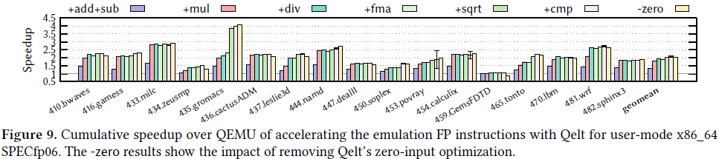
Emulación FP Qelt
Los resultados son cumulativos
Zero representa la eliminación de la optimización para operando cero

Slide 8
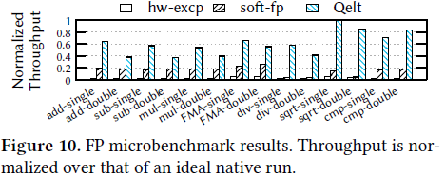
Emulación FP Qelt
Una función proporciona funciones FP normales aleatorias al emulador
La raíz cuadrada es equivalente a la ejecución ideal ya que omite la comprobación de overflow/underflow

Slide 9
DBT escalable
Los motores DBT avanzados hacen uso de un cache de memoria compartido que permite paralelizar la ejecucion de código en cargas de trabajo paralelas emuladas en hosts multi-core
Esto es posible gracias a que la mayoría del tiempo de ejecucion de una carga de trabajo DBT se gasta en la ejecución de código en vez de en la traducción
Sin embargo esto no es cierto para alguna cargas de trabajo, como las encontradas en los servidores paralelos, donde se gasta mas tiempo en la traducción que en la ejecución

Slide 10
DBT escalable
Objetivo es paralelizar la traducción de codigo
Se proponen modificaciones a Pico, un emulador basado en Qemu, para optimizarlo y funcionar conQelt
En el diseño base hay un lock único para el acceso de vCPUs a traducción y encadenado de código
Se distribuye el estado entre las vCPUs junto al uso de de operaciones libres de locks y locks de grano fino

Slide 11
DBT escalable
La distribución del estado de traducción se logra copiándola entre los hilos de vCPUs
Se mantiene un buffer contiguo para la cache de código pero se particiona para que cada vCPU tenga su región
PC TB lookups permiten obtener el descriptor correspondiente de un bloque de traducción a partir del program counter de código traducido

Slide 12
DBT escalable
El mapa de memoria virtual se implementa como un radix tree con inserciones libre de lock
El índice TB es implementado en una tabla hash escalable que es accedida mediante carrera
Para el encadenamiento de codigo se mantiene serialización usando un spin-lock por salto

Slide 13
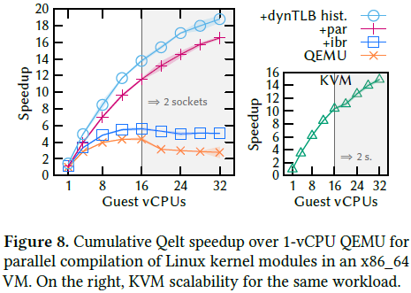
DBT escalable
Se produce una carga de trabajo DBT a base de compilar el kernel de Linux repetidamente
Se muestra resultados de KVM para comparar
Las versiones paralelas de Qelt obtienen rendimiento comparable a KVM

Slide 14
Instrumentación Cross-ISA
El objetivo es convertir el motor DBT de Qelt en una herramienta DBI, para lograrlo hacen falta cuatro propiedades:
Proveer puntos de inyección a nivel de instrucción
Agnosticismo respecto a la ISA
Ser instrumentable en modo full-system
Alto rendimiento con calbacks inline y subscripciones a eventos multiples

Slide 15
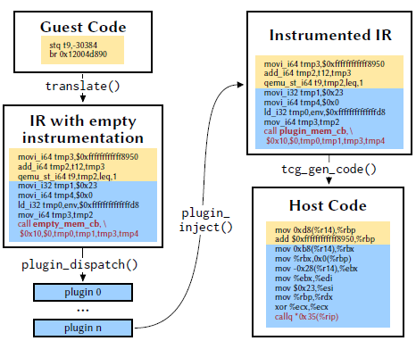
Instrumentación Cross-ISA
Se empieza desde el PC del guest que se va a ejecutar y se realiza un traducción guest-to-IR
Se ejecutan los plugins que proceden a reemplazar instrumentación vacía usando la API
Se traduce el IR instrumentado a código host

Slide 16
Instrumentación Cross-ISA
Para evitar que los plugins inyecten instrumentación directamente al IR se inyecta instrumentación vacía
Instrucciones placeholder pueden ser instrumentadas o eliminadas según se necesite
Tiene ciertas ventajas
Permite instrumentar a nivel de instrucción
Es agnóstico a la ISA
El coste es despreciable

Slide 17
Instrumentación Cross-ISA
Se distinguen entre dos tipos de eventos:
Dinámicos que se relacionan con el guest y son mas frecuentes son optimizados mediante inline y direct callbacks
Regulares que son menos frequentes y se mantienen en una lista RCU
La instrumentación de helpers es difícil puesto que no sabemos ni su implementación ni cuando van a ejecutarse
Para instrumentar helpers se guardan las instrucciones que llaman a un helper y se inyecta en ellas un callback a un plugin

Slide 18
Instrumentación Cross-ISA
El inlining usado en eventos dinámicos permite a los plugins insertar operaciones en línea que implementan acciones necesarias para la instrumentación
En otras implementaciones los callbacks se llaman desde una lista de subscripciones iterada por un helper, gracias a la instrumentación vacía se puede empotrar direct callbacks en el código generado

Slide 19
Optimizaciones adicionales
La emulación de TLB contribuye al overhead debido a los fallos de TLB y la invalidación de paginas guest
Para mitigar esto se utiliza una TLB de tamaño dinamico
Para acelerar ramas indirect branches en DBT normalmente se compilan secuencias frecuentemente ejecutadas de TB en trazas
Este método no es adecuado para emulación full-system así que se añade una operación `look up and goto´ al IR

Slide 20
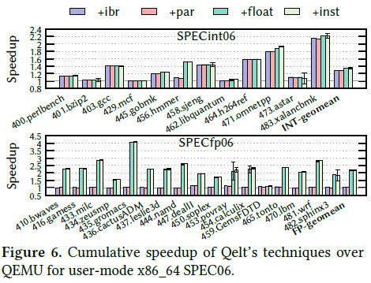
Instrumentación Cross-ISA
+ibr representa las optimizaciones de indirect branching
+par representa la generación de código paralela
+int representa las optimizaciones de instrumentación
+float representa las optimizaciones de FP

Slide 21
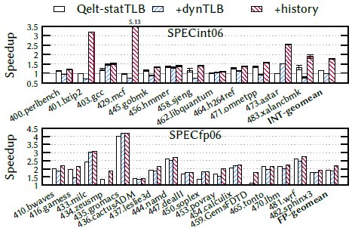
Instrumentación Cross-ISA
Los resultados de full-system es algo mas lenta debido al overhead
Se diferencia entre TLB estática, dinámica simple y dinámica histórica

Slide 22
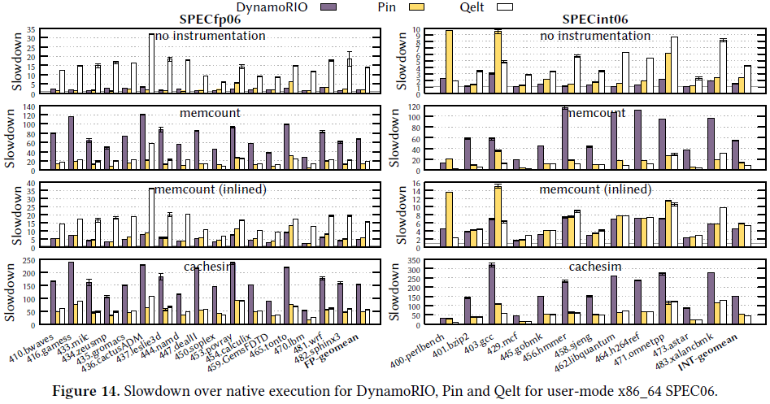
Conclusiones
Los datos proporcionados muestran que Qelt obtiene un speedup significativo con respecto a QUEMU de mas del doble de media y mejor rendimiento que herramientas similares

Slide 23
Conclusiones
Sin embargo hay algunos detalles de la metodología que me a mi parecer limitan los resultados:
La versión de Qemu usada rea ya algo antigua cuando se publico el papel ya que las versiones mas recientes ha implementado algunas de las técnicas mostradas en el papel por lo que el speedup real seria menor
Las pruebas de escalabilidad se realizaron sobre una maquina de 32 cores pero las cargas de trabajo que son problemáticas para la escalabilidad se ejecutan sobre servidores en datacenters que suelen tienen 128 core o mas. Hubiera sido interesante ver la escalabilidad con mas cores

Slide 24
Preguntas

